Slide 1

基于GIS的通信资源管理系统
整体解决方案
武汉珞珈德毅科技股份有限公司
二〇一六年三月

Slide 2


目录
一
建设现状
二
系统架构
三
系统功能
四
系统实施

Slide 3
网络现状
随着三峡送出、跨区联网、特高压等工程的建设和电力信息化建设的推进，电力光纤通信网络规模迅速扩大，传输网络光纤化已成为电力通信网的重要特征。
资源管理信息化程度低
故障排查难，定位时间长
专业部门间信息不共享
维护单位多，管理难统一
通信光缆基本上以人工管理为主，基础生产资料信息不够全面，网络资源动态更新不及时，信息化、自动化水平较低。资源的查询、统计、分析不方便，难以快速有效开展网络资源规划和调度。
缺乏对整个网络资源状况的准确了解，易造成网络资源的闲置和浪费，当网络出现故障时，难以及时准确的对故障定位。
通信专业与线路专业之间缺乏信息沟通交流的有效技术手段，造成通信光缆与输电线路的基础信息难以实现绑定，光缆运行管理存在较大隐患。
光缆运行维护涉及的单位数量众多、归属不同，由于缺少统一的技术平台，运行管理措施难以统一，管理效果参差不齐。

Slide 4
骨干网现状
在国网“三集五大”/智能电网等体系下对骨干网通信运营进行深入研究和探讨，实现了基于电网GIS平台的通信管理系统集成应用，应用上高度体现空间化、决策化和科学化，提高通信网现代化管理水平和网络健壮性；按照试点先行、全面推广的建设思路分步实施。系统建设达到如下预期目标
对电力通信网中通信光缆资源进行规范化建模，建立统一的通信图层资源库，实现通信站点资源、光缆/光纤资源的GIS图形化管理和数据维护
进行主网通信设备、光缆和业务等资源的管理，实现基于GIS的物理拓扑管理、故障定位、路由分析、光纤信息管理。
可与光缆监测等系统互联，实现实时光缆故障可视化展示
Notes:
受电网基础建设快速展开、光缆运行环境日益复杂、运行维护多元管理等因素影响，电网通信网光缆线路安全运行形势十分严峻

Slide 5
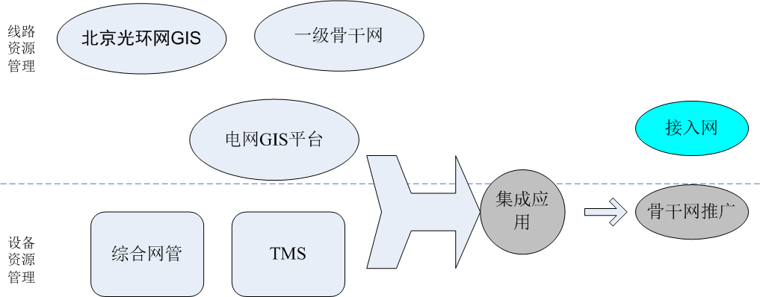
骨干网现状
Notes:
1、“三集五大”体系建设对GIS需求迫切，需要GIS提供电网资源管理和可视化分析服务
2、智能电网发、输、变、配、用、调度六个环节业务融合、信息共享也对GIS提出了更高要求
3、SG-ERP四大中心的重要组成部分，对各业务应用提供统一的信息及服务支撑

Slide 6
配电网现状
Notes:
受电网基础建设快速展开、光缆运行环境日益复杂、运行维护多元管理等因素影响，电网通信网光缆线路安全运行形势十分严峻

Slide 7
配电网现状
国网总部统推了一套通信管理系统，实现了通信骨干网管理，未覆盖配网。接入网的管理仅配置了厂家的设备网管系统，分散管理，运行维护支撑能力不足。
现状 | 问题
网络庞大 结构复杂 | 节点、设备数量多 厂家设备型号繁多 大量不可管理的哑设备资源，管理难度大 覆盖区大、运行环境恶劣
运行维护 缺少支撑 | 故障无法及时发现 故障定位困难 单纯依靠人工巡视，难度大、效率低 尚未建立统一的运行维护制度和流程
资源管理 缺少手段 | 资源信息量大，但没有统一的资源管理平台 网络信息与资产信息无法匹配 网络结构变化频繁，无法保证资源信息同步
网络分析 手段匮乏 | 不具备网络运行趋势分析的手段 不具备运行维护评价考核的手段
Notes:
受电网基础建设快速展开、光缆运行环境日益复杂、运行维护多元管理等因素影响，电网通信网光缆线路安全运行形势十分严峻

Slide 8
现状分析-应用目标
1
建设基于电网GIS的企业化智能化通信管理平台
结合电网GIS，加强电网通信GIS建设，深化应用于通信管理平台，覆盖骨干网和接入网，形成具有集约化、标准化、智能化、空间信息化特征的企业级通信管理平台。
1
2
提高电力通信管理系统应用水平
通信管理系统，在GIS上深化应用，统一实施，节约项目成本、缩短项目周期、降低实施难度、提升管理系统的全面性、高效性、实用性和科学性。
3
完善信息共享和提升高级应用
通信GIS与电网GIS的集成，业务资源在通信GIS的深化应用；线路资源与电网GIS进行集成共享，多部门参与数据维护；提升通信业务高级应用功能
Notes:
电网GIS平台的深化应用，实现与生产管理、营销管理、电网规划应急指挥、通信资源管理等专业应用间的无缝集成。

Slide 9


现状分析-资源
TMS系统的建设，紧密结合通信光缆物理和逻辑信息、GIS地理信息，将通信站点、设备、管道、缆线、杆塔等资源信息，实现24个省、自治区、地市地区的骨干通信网光缆资源归一、集中、标准化管理，实现各属地化地区光缆资源信息共享。实现了骨干网资源数据的采集、校验、录入，以及通信资源建模、专题图管理、资源管理与统计、查询定位、路由分析等功能模块的开发。
该系统的建设，有效的提高了线路资源的智能化管理水平，对骨干光缆线路，设备业务的智能化、空间信息化、集约化管理水平，依然面临着极大难题，亟需加强通信GIS的全面建设，与电网GIS平台集成，深化应用，提高通信管理的全面化、空间化、智能化和集约化水平。
1
业务资源，以设备，逻辑，业务为主的动态资源
2
线路资源，以物体，空间，线路为主的静态资源
Notes:
电网GIS平台的深化应用，实现与生产管理、营销管理、电网规划应急指挥、通信资源管理等专业应用间的无缝集成。

Slide 10
现状分析-功能
资源建模 | 在通信GIS上完成通信静态资源图形建模，自动维护各资源之间的逻辑关联，达到资源共享。
图形展示 | 在通信GIS上展示各种光缆网设施的分布，资源操作，光缆路由、承载业务、N-1分析、T接配线图、业务报表等信息的关联展示；以及局站、机房和设备的三维展示等
查询定位 | 在通信GIS上进行光缆故障的准确定位，线路资源的准确定位。
路由分析 | 在通信GIS平台上进行空间路由分析，为通信业务提供光缆路由分析，为光路开通、光路测试、光缆故障定位等提供服务。
高级应用 | 强化的数据关联关系的拓扑关系，结合通信资源进行缓冲区、最短路径、光路通路检测等功能分析；同时提供高级专题图应用。
Notes:
电网GIS平台的深化应用，实现与生产管理、营销管理、电网规划应急指挥、通信资源管理等专业应用间的无缝集成。

Slide 11
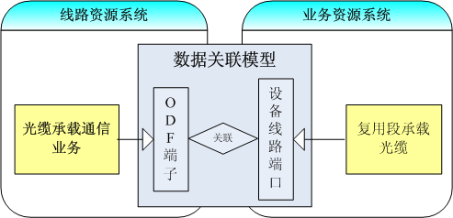


现状分析-模型
智能电网通信管理系统
通信GIS
线路资源
业务资源
通信GIS
电网GIS
Notes:
电网GIS平台的深化应用，实现与生产管理、营销管理、电网规划应急指挥、通信资源管理等专业应用间的无缝集成。

Slide 12


现状分析-系统
电网GIS平台
通信GIS(二维)
通信GIS(三维)
智能电网通信管理系统
SG-ERP
SG-OSS
DVS
PMS
物联网
IMS
用户
用户
12
用户
Notes:
电网GIS平台的深化应用，实现与生产管理、营销管理、电网规划应急指挥、通信资源管理等专业应用间的无缝集成。

Slide 13
目录
一
建设现状
二
系统架构
三
系统功能
四
系统实施

Slide 14
系统架构
Notes:
电网GIS平台的数据按照应用特点分为：基础地理空间数据、电网资源空间数据、电网资源属性数据、电网拓扑数据、平台管理数据及文档数据六种类型
总部部署数据主要包括基础地理空间数据、特高压及跨区电网的变电站、输电线路及光纤通信一级骨干网等相关数据
省公司部署的数据包括基础地理空间数据、各等级各类电网资源的空间、属性、拓扑、文件数据
总部及各省公司内部通过数据中心实现电网GIS平台与各业务应用系统的数据共享及交换
总部与各省公司通过数据中心及数据交换平台实现纵向贯通 ，可实现“全公司一张网”

Slide 15
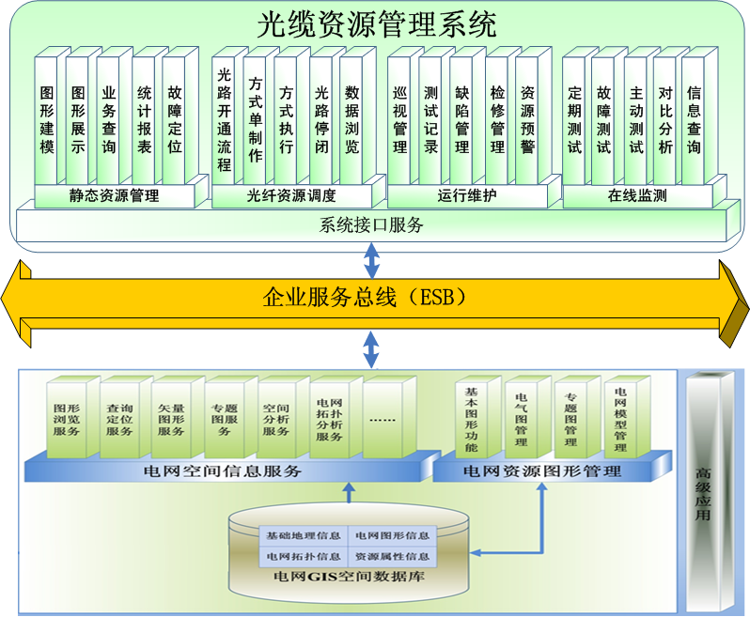
功能架构-骨干网
Notes:
电网GIS平台的数据按照应用特点分为：基础地理空间数据、电网资源空间数据、电网资源属性数据、电网拓扑数据、平台管理数据及文档数据六种类型
总部部署数据主要包括基础地理空间数据、特高压及跨区电网的变电站、输电线路及光纤通信一级骨干网等相关数据
省公司部署的数据包括基础地理空间数据、各等级各类电网资源的空间、属性、拓扑、文件数据
总部及各省公司内部通过数据中心实现电网GIS平台与各业务应用系统的数据共享及交换
总部与各省公司通过数据中心及数据交换平台实现纵向贯通 ，可实现“全公司一张网”

Slide 16
功能架构-接入网
操作表示层
外部接口
B/S终端
辅助支撑
应
用
服
务
层
综合监视
资源管理
运行管理
图形管理
指挥
调度
用户管理
配置管理
台帐管理
缺陷管理
二维建模
权限管理
拓扑管理
检修处理
三维建模
数据维护
ERP
告警管理
方式管理
日志管理
专题图
拓扑管理
统计分析
安全管理
巡视管理
拓扑分析
告警分析、处理
电网GIS
系统帮助
…
…
…
…
数据层
其他
接口
用户信息
设备资源
配置信息
故障数据
应用数据
工单数据
统计数据
日志
接口适配层
CORBA
TCP/IP
webService
SNMP
…
Notes:
电网GIS平台的数据按照应用特点分为：基础地理空间数据、电网资源空间数据、电网资源属性数据、电网拓扑数据、平台管理数据及文档数据六种类型
总部部署数据主要包括基础地理空间数据、特高压及跨区电网的变电站、输电线路及光纤通信一级骨干网等相关数据
省公司部署的数据包括基础地理空间数据、各等级各类电网资源的空间、属性、拓扑、文件数据
总部及各省公司内部通过数据中心实现电网GIS平台与各业务应用系统的数据共享及交换
总部与各省公司通过数据中心及数据交换平台实现纵向贯通 ，可实现“全公司一张网”

Slide 17
集成架构-接入网
整体建设
创建台帐GIS建模
属性完善
二三维一体化应用管
其次在配网综合网管系统(B/S)中将所有资源的属性信息补充完整。
首先在GIS客户端（C/S）中建立设备台账(设备信息尚不完整)。
独立建设
1.配电网GIS，
2.电网gIS平台
1.创建台帐并建模
2. 传送到综合网管
配网综
合网管
3. 形成完整台帐信息
二三维一体化应用管
Notes:
电网GIS平台的数据按照应用特点分为：基础地理空间数据、电网资源空间数据、电网资源属性数据、电网拓扑数据、平台管理数据及文档数据六种类型
总部部署数据主要包括基础地理空间数据、特高压及跨区电网的变电站、输电线路及光纤通信一级骨干网等相关数据
省公司部署的数据包括基础地理空间数据、各等级各类电网资源的空间、属性、拓扑、文件数据
总部及各省公司内部通过数据中心实现电网GIS平台与各业务应用系统的数据共享及交换
总部与各省公司通过数据中心及数据交换平台实现纵向贯通 ，可实现“全公司一张网”

Slide 18
物理架构-骨干网
Notes:
电网GIS平台的数据按照应用特点分为：基础地理空间数据、电网资源空间数据、电网资源属性数据、电网拓扑数据、平台管理数据及文档数据六种类型
总部部署数据主要包括基础地理空间数据、特高压及跨区电网的变电站、输电线路及光纤通信一级骨干网等相关数据
省公司部署的数据包括基础地理空间数据、各等级各类电网资源的空间、属性、拓扑、文件数据
总部及各省公司内部通过数据中心实现电网GIS平台与各业务应用系统的数据共享及交换
总部与各省公司通过数据中心及数据交换平台实现纵向贯通 ，可实现“全公司一张网”

Slide 19
物理架构-接入网
Notes:
电网GIS平台的数据按照应用特点分为：基础地理空间数据、电网资源空间数据、电网资源属性数据、电网拓扑数据、平台管理数据及文档数据六种类型
总部部署数据主要包括基础地理空间数据、特高压及跨区电网的变电站、输电线路及光纤通信一级骨干网等相关数据
省公司部署的数据包括基础地理空间数据、各等级各类电网资源的空间、属性、拓扑、文件数据
总部及各省公司内部通过数据中心实现电网GIS平台与各业务应用系统的数据共享及交换
总部与各省公司通过数据中心及数据交换平台实现纵向贯通 ，可实现“全公司一张网”

Slide 20
目录
一
建设现状
二
系统架构
三
系统功能
四
系统实施

Slide 21
骨干网-静态资源
光缆静态资源
空间资源管理
架空资源管理
埋设资源管理
光缆资源管理
机房资源管理
区域
局站
机房
电杆
杆塔
人井
隧道
管道
管孔
子管
接头坑
光交接箱
光缆接头
光缆段
光缆纤芯
光路
光缆盘留
ODF
机框
光模块
光端子
终端设备
提供资源管理、地理位置信息和资源查询功能

Slide 22

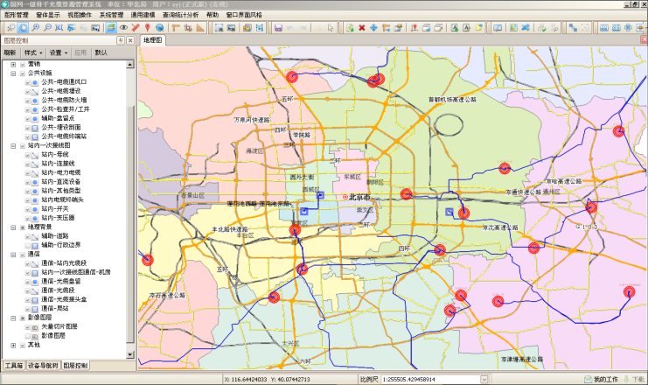
骨干网-GIS图形功能
地理图层管理
分层的地理地图: 基础行政区, 道路, 标注, 建筑物等;
显示功能及测距等功能;
图形数据编辑处理, 可对地理图形数据批量处理及格式转换
...

Slide 23

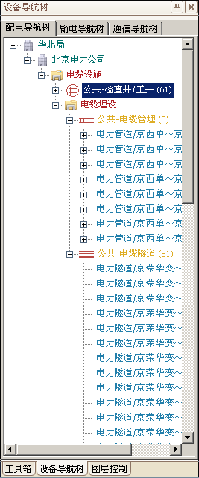
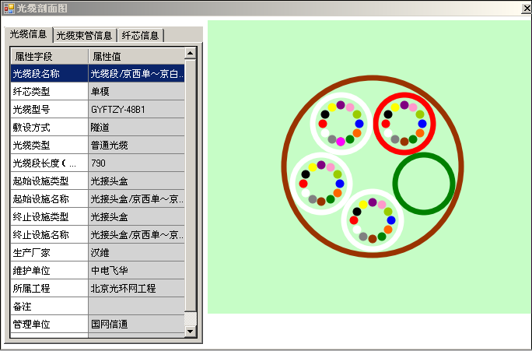
骨干网-管/隧道
图形编辑功能根据通信网图形的模型规则，自动维护编辑后的拓扑、关联、从属关系及编辑后的响应操作；
基于拓扑关系、从属关系、关联关系的操作，如添加、删除、移动、复制、基于坐标量批量导入等
图形编辑
...

Slide 24
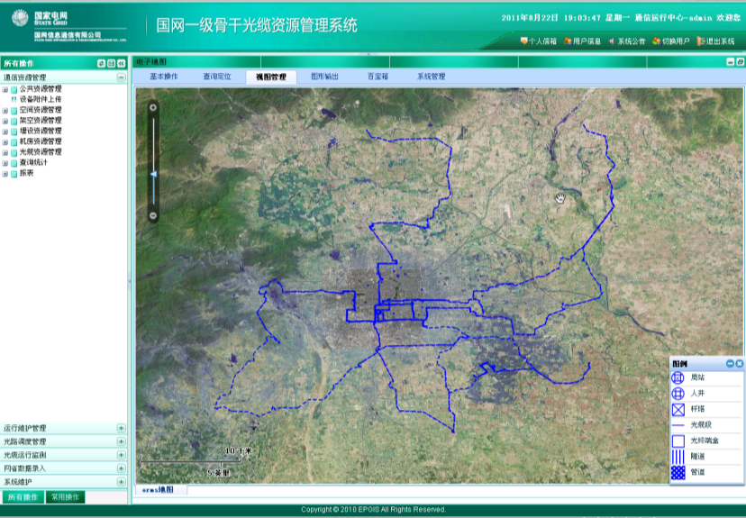
骨干网-Web应用系统

Slide 25
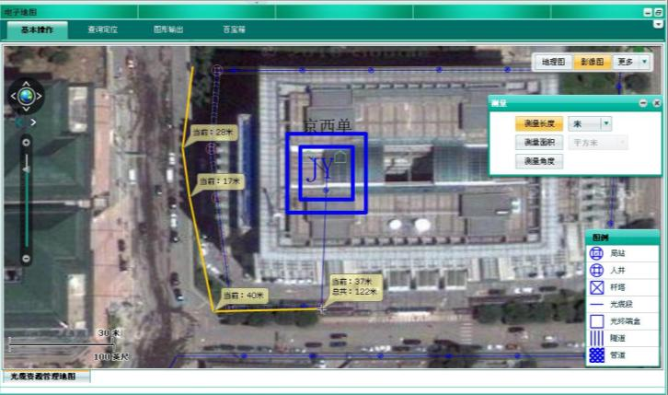
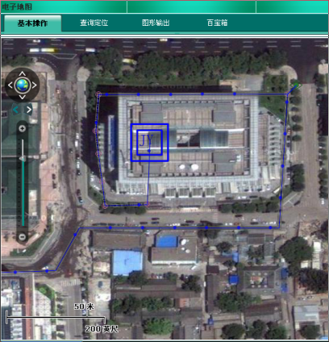
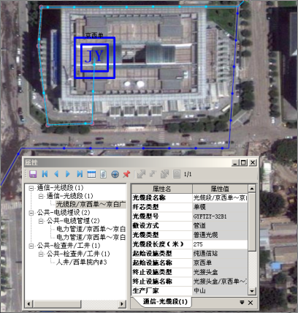
骨干网-图形操作
图形基本操作
图形基本操作包括图形浏览、缩放、漫游、量测等基础操作功能
复位、缩放、漫游、中心放大/缩小、全图显示、距离测量
...

Slide 26

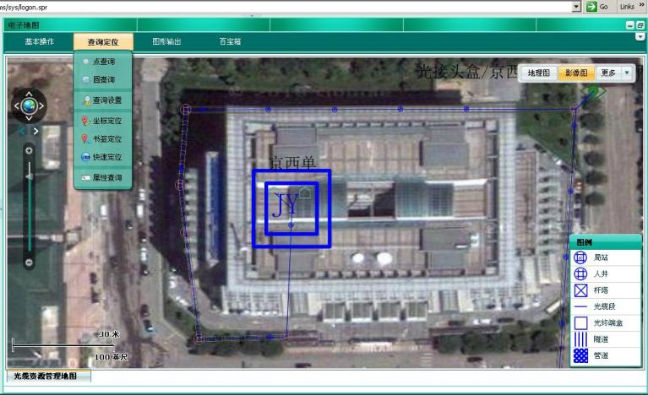
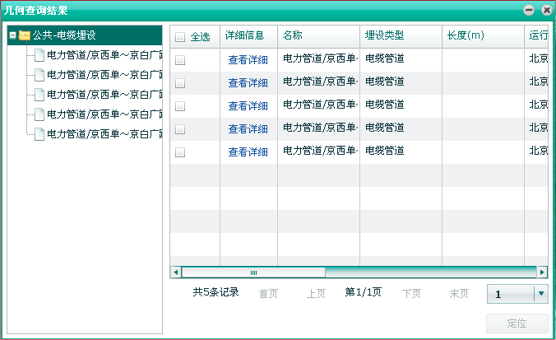
骨干网-图形操作
资源查询定位
对各种图形资源的图数互查功能及图形定位功能，可应用于具备图形表达的各种类型的通信资源及基础地理对象；
空间几何查询、属性查询、快速定位、坐标定位、根据对象定位等
...

Slide 27
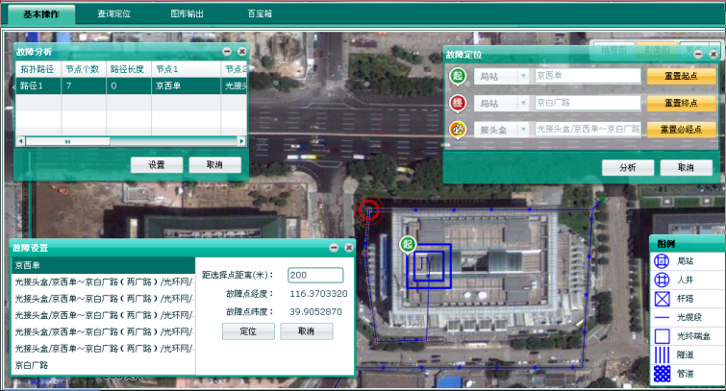
骨干网-图形操作
空间分析
基于空间拓扑关系实现包括缓冲区分析、最短路径分析等空间分析功能；
对线设备进行拓扑连通性分析和设备连通性分析。
...

Slide 28
骨干网-光路调度
光路开通流程
光路开通申请单
用户申请
申请单位领导审核
运行中心专责审核
运行中心领导审核
结束
光缆资源集中管理
严格的权限划分和审批流程，每处动作都有据可查
光缆资源状态管理（占用或空闲)集中体现
与GIS结合，为生产管理提供可视化支撑
申请单批准后进入方式单制作
光路开通方式单
方式单设计
方式单校核
方式单审核
方式单审批
施工
测试
归档

Slide 29
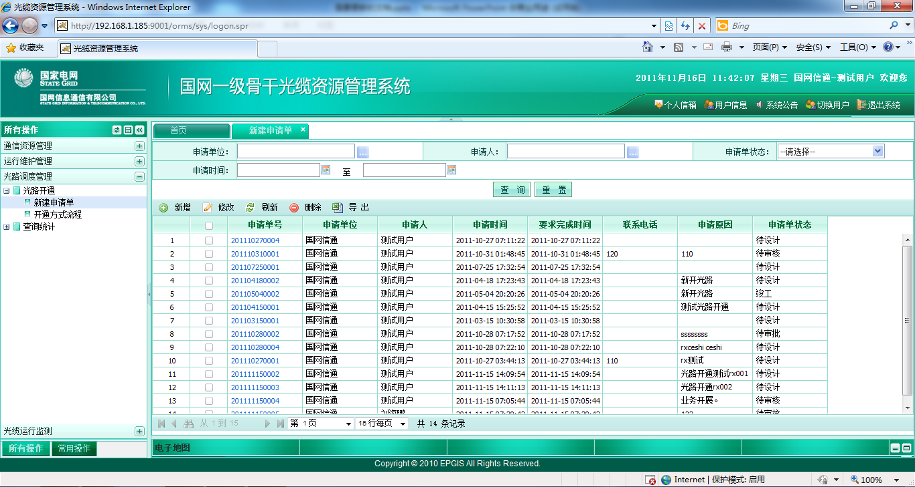
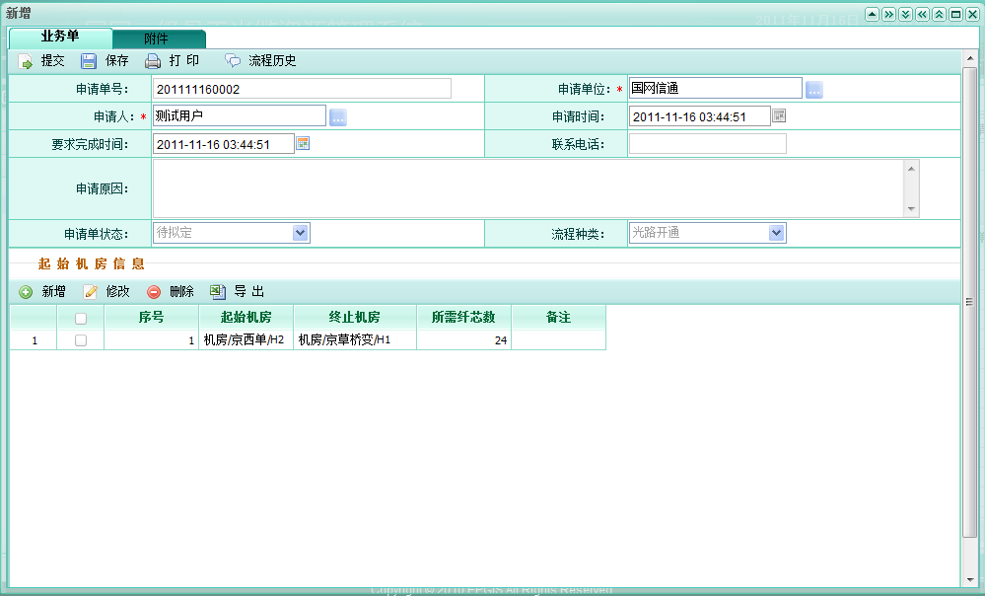
骨干网-业务应用-光路申请
Notes:
新建光路申请单后, 需要填写申请单的申请人，申请执行时间以及起始终止机房等基本信息

Slide 30
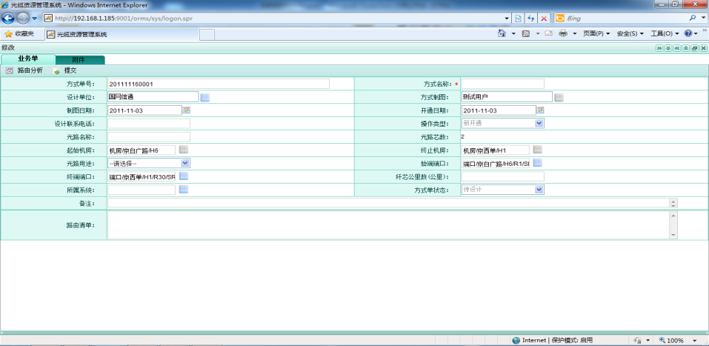
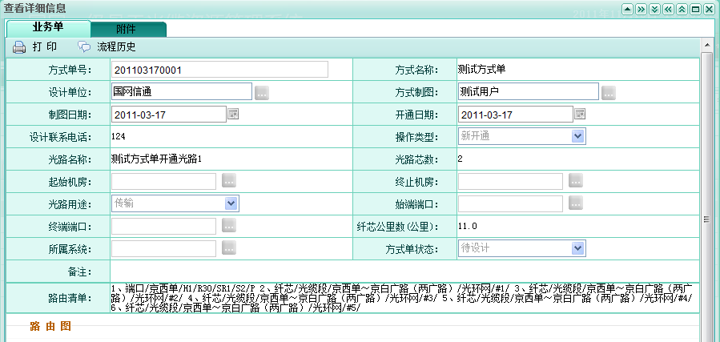
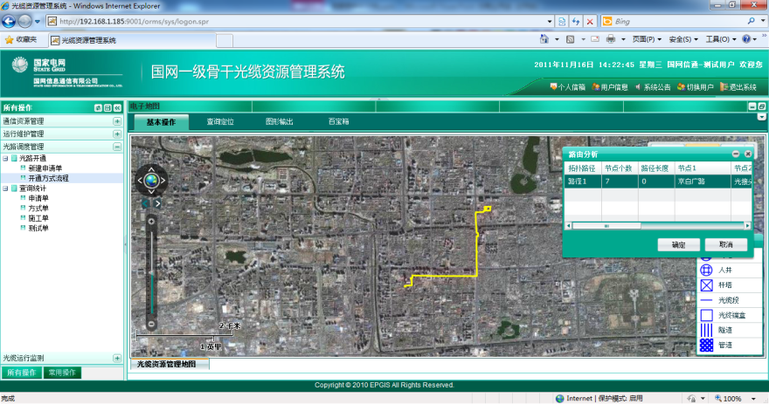
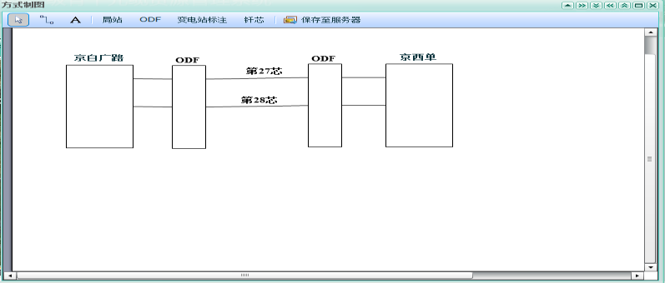
骨干网-光路方式单
Notes:
新建光路申请单后, 需要填写申请单的申请人，申请执行时间以及起始终止机房等基本信息

Slide 31
骨干网-故障定位
OPM+OTDR在线监测
OPM
OTDR
光功率计
光时域反射仪
测量光路的功率变化
实时监测
历史监测
实时告警
历史告警
故障发生时
能反映各种故障情况
测试参数设定
周期测试
手动测试
路由告警
图形展示及故障定位
建立统一的通信光缆资源数据库及系统建模；
基于GIS的快速定位系统能有效缩短故障定位时间；
实现重要光缆路由的运行工况实时监视和告警;
实现光缆受损或指标劣化的提前发现和预警。

Slide 32
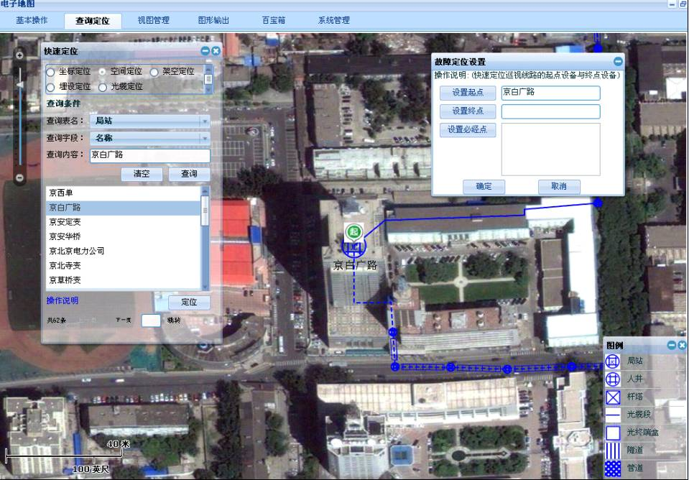
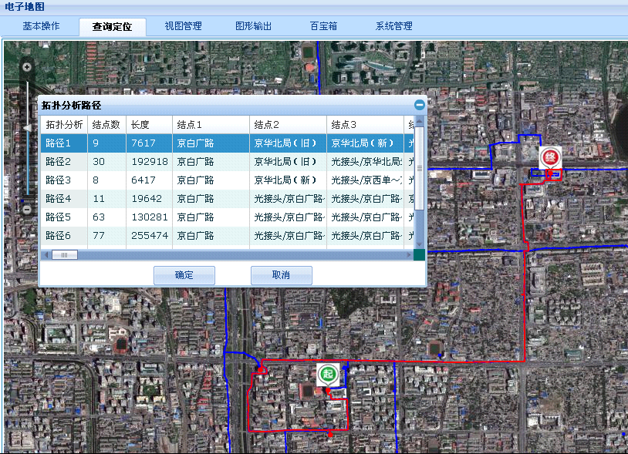
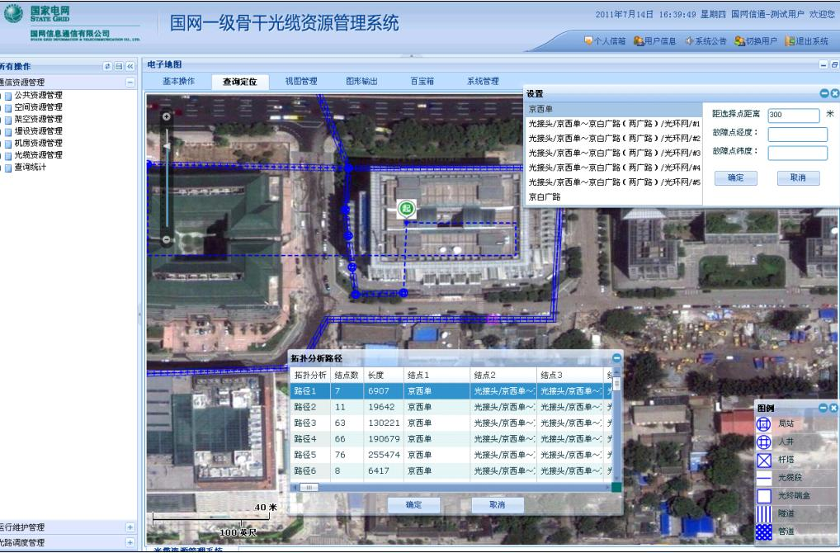
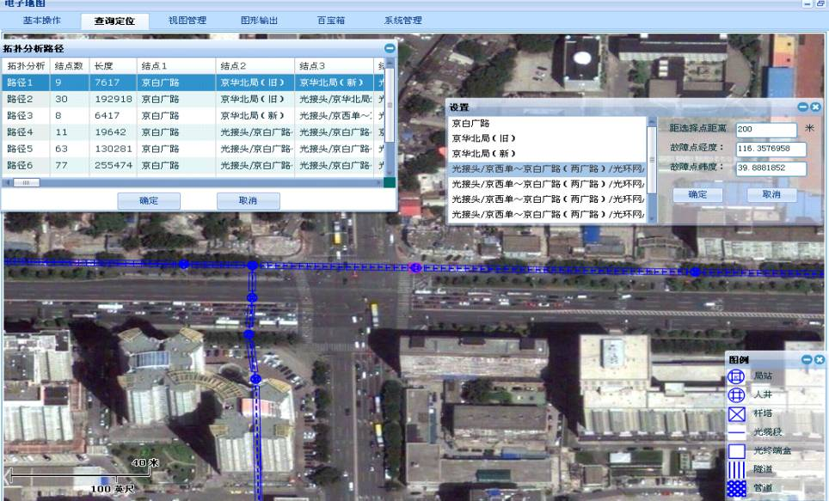
骨干网-故障定位
Notes:
当故障发生并在系统中产生告警后, 光缆管理系统从第三方得到故障点的距离等信息, 之后系统自动提供路由选择, 故障点便以高亮闪烁的形式表现在电子地图上,帮助维护人员快速定位光缆故障点。

Slide 33
配电网-系统功能
配网
综合网管
网络集中监视
信息共享和
应用协同
资源信息管理
统一GIS管理
运行管理支撑
Notes:
当故障发生并在系统中产生告警后, 光缆管理系统从第三方得到故障点的距离等信息, 之后系统自动提供路由选择, 故障点便以高亮闪烁的形式表现在电子地图上,帮助维护人员快速定位光缆故障点。

Slide 34

配电网-综合监视
配网综合网管涉及多个设备厂家，接口方式各不相同，告警采集需要综合采用多类技术，逐个解决接口适配问题
配网综合网管
若设备网管系统具备对外接口，则综合网管通过IF2接口采集告警信息，综合采用 Corba、TL1、WebService、FTP、DB等技术；
若设备网管系统具备对外接口，则综合网管通过IF3接口采集告警信息， 通过SNMP接口连接设备，获取告警信息。
IF2
Corba、Web Service
FTP、DB、TL1
IF3
设备网管系统
SNMP
IF1
设备
设备
Notes:
当故障发生并在系统中产生告警后, 光缆管理系统从第三方得到故障点的距离等信息, 之后系统自动提供路由选择, 故障点便以高亮闪烁的形式表现在电子地图上,帮助维护人员快速定位光缆故障点。

Slide 35
配电网-告警故障
告警实时监视
故障（缺陷）排查及修复
判断是否故障(缺陷)及原因
故障处理过程
原始告警数量巨大（1台通信设备日均10条告警，全网每天超过10万条告警），不可能监视和处理所有的告警信息。
通信告警的种类繁多，告警间存在传递、下插、伴随等多种关系，分析和判断过程复杂。
故障(缺陷)发现和定位的时间长，响应速度慢；
故障(缺陷)分析的准确性和效率不高；
运行维护经验不能得到有效的积累。
问题分析
后果影响
告 警
通信设备发生运行异常时,向网络维护人员发出的提示信息,如输入信号丢失、光功率降低等
告警是表征，是故障发生时在网管中的表现
告警分类
故障(缺陷)
通信网运行时出现的各种问题，如机盘故障、光纤中断等
故障是本质
根告警
能够反映某个网络故障本质及特征的一个或一组告警
需要重点关注
伴随告警
由同一网络故障引起的、随根告警一并发生的一组告警
不需要重点关注
Notes:
当故障发生并在系统中产生告警后, 光缆管理系统从第三方得到故障点的距离等信息, 之后系统自动提供路由选择, 故障点便以高亮闪烁的形式表现在电子地图上,帮助维护人员快速定位光缆故障点。

Slide 36
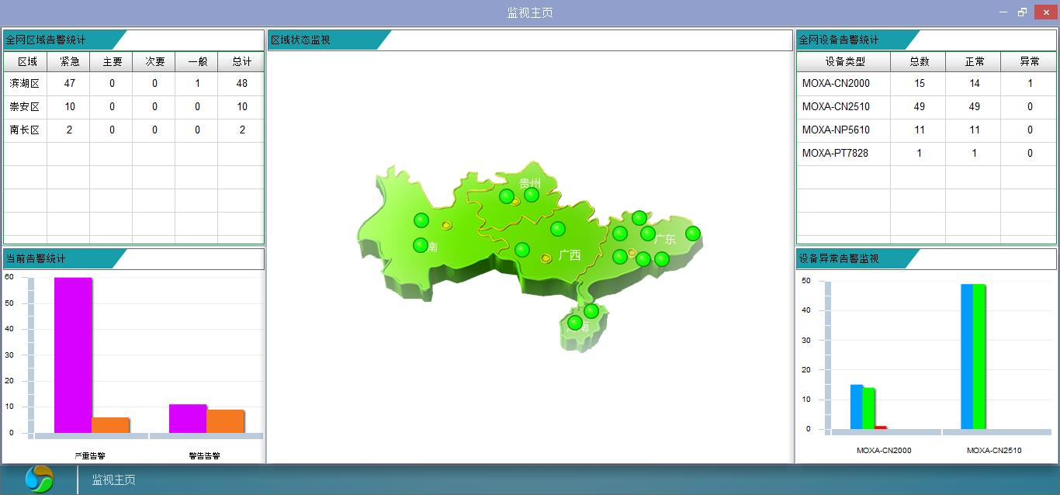
配电网-告警故障
功能描述：对配电网整体进行实时监视，以报表、图形的形式展示系统各项指标及告警数据
中央大图代表不同的区域，如果有告警红颜色显示，双击某一区域可以进入主网拓扑图；
在左侧对某一区域或某一级别告警统计分析，点击数字或图形转入详细告警列表页面；
在右侧按设备类型统计的设备的告警情况，单击某一区域查看告警详细信息。
Notes:
当故障发生并在系统中产生告警后, 光缆管理系统从第三方得到故障点的距离等信息, 之后系统自动提供路由选择, 故障点便以高亮闪烁的形式表现在电子地图上,帮助维护人员快速定位光缆故障点。

Slide 37
配电网-资源
资源模型管理
对配网的设备、网络等实体进行建模，从而实现设备信息管理和逻辑拓扑管理
配置信息采集
从设备或设备网管系统中采集配置信息，包括设备、板卡、端口等对象
对设备台账信息进行管理，包括设备属性、资产、运行管理等信息
网络拓扑管理
包括配电通信网络逻辑拓扑的管理功能
资源图形
对网络资源进行图形建模，形成二维、三维模型进行应用、分析及展示
设备台账管理
资源信息管理
Notes:
当故障发生并在系统中产生告警后, 光缆管理系统从第三方得到故障点的距离等信息, 之后系统自动提供路由选择, 故障点便以高亮闪烁的形式表现在电子地图上,帮助维护人员快速定位光缆故障点。

Slide 38
配电网-资源
OLT基本信息
运行状态
设备名称
设备类型
所属区域
所属局站
所属厂家
IP地址
端口基本信息
发送包信息
接收包信息
端口名称
端口类型
工作模式
使用状态
端口速率
物理地址
端口状态
误码率
无故障时间
发送字节数
发送单播包数
发送非单播包数
发送错误包数
发送丢弃包数
接收字节数
接收单播包数
接收非单播包数
接收错误包数
接收丢弃包数
端口
OLT
ONU
ONU基本信息
OLT性能信息
分光器
OLT名称
OLT端口名称
OUN名称
ONU类型
ONU-IP地址
ONU-MAC地址
管理VLAN
认证方式
分光器基本信息
CPU使用率
内存使用率
内存大小
分光器名称
分光器类型
分光器型号
光功率
分光比
分光级别
Notes:
当故障发生并在系统中产生告警后, 光缆管理系统从第三方得到故障点的距离等信息, 之后系统自动提供路由选择, 故障点便以高亮闪烁的形式表现在电子地图上,帮助维护人员快速定位光缆故障点。

Slide 39
配电网-资源
交换机基本信息
运行状态
设备名称
设备类型
所属区域
所属局站
所属厂家
投运状态
所属项目
IP地址
物理位置
端口基本信息
发送包信息
接收包信息
端口名称
端口类型
工作模式
使用状态
端口速率
MAC地址
端口状态
发送流量
发送字节数
发送单播包数
发送非单播包数
发送错误包数
发送丢弃包数
接收流量
接收字节数
接收单播包数
接收非单播包数
接收错误包数
接收丢弃包数
交换机
端口
交换机性能信息
交换机其他信息
CPU大小
CPU使用率
内存大小
内存使用率
风扇工作状态
电源工作状态
温度
邻居表
路由表
Notes:
当故障发生并在系统中产生告警后, 光缆管理系统从第三方得到故障点的距离等信息, 之后系统自动提供路由选择, 故障点便以高亮闪烁的形式表现在电子地图上,帮助维护人员快速定位光缆故障点。

Slide 40
配电网-告警故障
其他信息模型：
空间资源数据模型
站点、机房、环网柜、机柜、杆塔、管井等
缆线资源模型
光缆、光接头盒、光缆纤芯、电缆
配线资源模型
ODF、DDF、综合配线及连接关系等
业务通道、光路资源模型
业务通道（通道、电路）、光路
业务资源模型
配网自动化、用电信息采集等
规则库模型
告警关联分析规则库、告警压缩规则库、告警重定义规则库、告警处理经验库等
Notes:
当故障发生并在系统中产生告警后, 光缆管理系统从第三方得到故障点的距离等信息, 之后系统自动提供路由选择, 故障点便以高亮闪烁的形式表现在电子地图上,帮助维护人员快速定位光缆故障点。

Slide 41
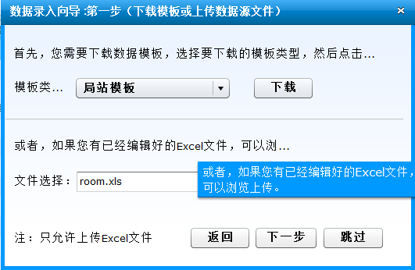
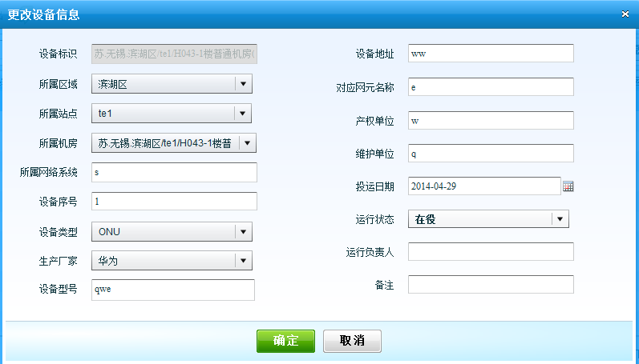
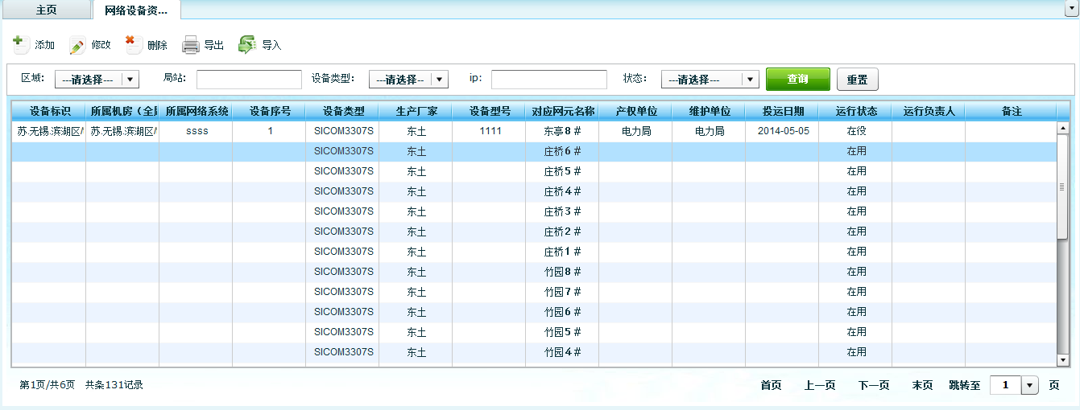
配电网-资源入库
功能描述：
系统提供数据维护向导功能对静态资源数据录入、导入，建立统一的资源信息库
系统内的资源支持以资源台账的方式展示，可基于不同应用场景以定制的模板格式导出
具备对资源存量的统计分析、厂家服务评价等功能
Notes:
当故障发生并在系统中产生告警后, 光缆管理系统从第三方得到故障点的距离等信息, 之后系统自动提供路由选择, 故障点便以高亮闪烁的形式表现在电子地图上,帮助维护人员快速定位光缆故障点。

Slide 42
配电网-运行管理
缺陷管理
提供缺陷流程化管理功能，实现缺陷的从产生到消缺的闭环工单管理
检修计划管理
提供设备、光缆的检修计划管理，包括检修计划的填报、审批、归档
提供设备、光缆的检修票管理功能，按照电力通信检修管理规程提供检修类工作的规范化工单管理
方式管理
提供方式申请管理流程，实现业务开通的闭环管理
巡视管理
提供周期巡视的功能，可以按照部门、班组安排巡视地点、人员、巡视时间
检修票
管理
运行支撑管理
Notes:
当故障发生并在系统中产生告警后, 光缆管理系统从第三方得到故障点的距离等信息, 之后系统自动提供路由选择, 故障点便以高亮闪烁的形式表现在电子地图上,帮助维护人员快速定位光缆故障点。

Slide 43
配电网-图形管理
图形基础功能
包括GIS查询定位、图层管理、距离测量、图形导出、图纸打印等功能
GIS建模
管理
包括光缆线路管理，管理、切改、重叠分析等功能，以及通信站内图管理等功能
包括：一次设备异动引发的通信设备异动管理；通信设备自身异动管理流程。
异动管理
GIS
图形管理
Notes:
当故障发生并在系统中产生告警后, 光缆管理系统从第三方得到故障点的距离等信息, 之后系统自动提供路由选择, 故障点便以高亮闪烁的形式表现在电子地图上,帮助维护人员快速定位光缆故障点。

Slide 44
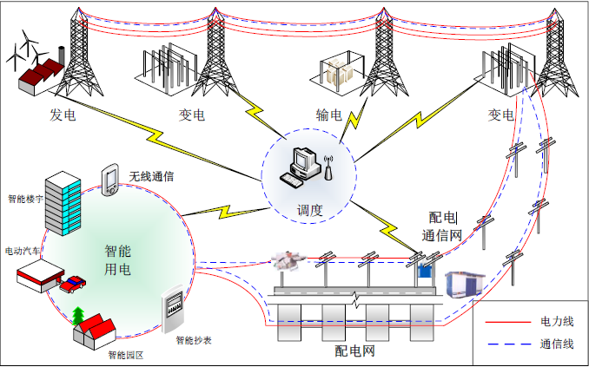
配电网-图形管理
配电通信基本上是基于一次电力线路架设的，其中电力通信光缆与电力一次线路存在重叠、从属等地理位置关系。
配电通信网光缆的应沿着电力一次线路的路径绘制
对于架空线路拐点，与电力杆塔存在空间位置重叠关联；
架空接头盒、电缆井下接头盒：与杆塔、电缆从属关系。
Notes:
当故障发生并在系统中产生告警后, 光缆管理系统从第三方得到故障点的距离等信息, 之后系统自动提供路由选择, 故障点便以高亮闪烁的形式表现在电子地图上,帮助维护人员快速定位光缆故障点。

Slide 45
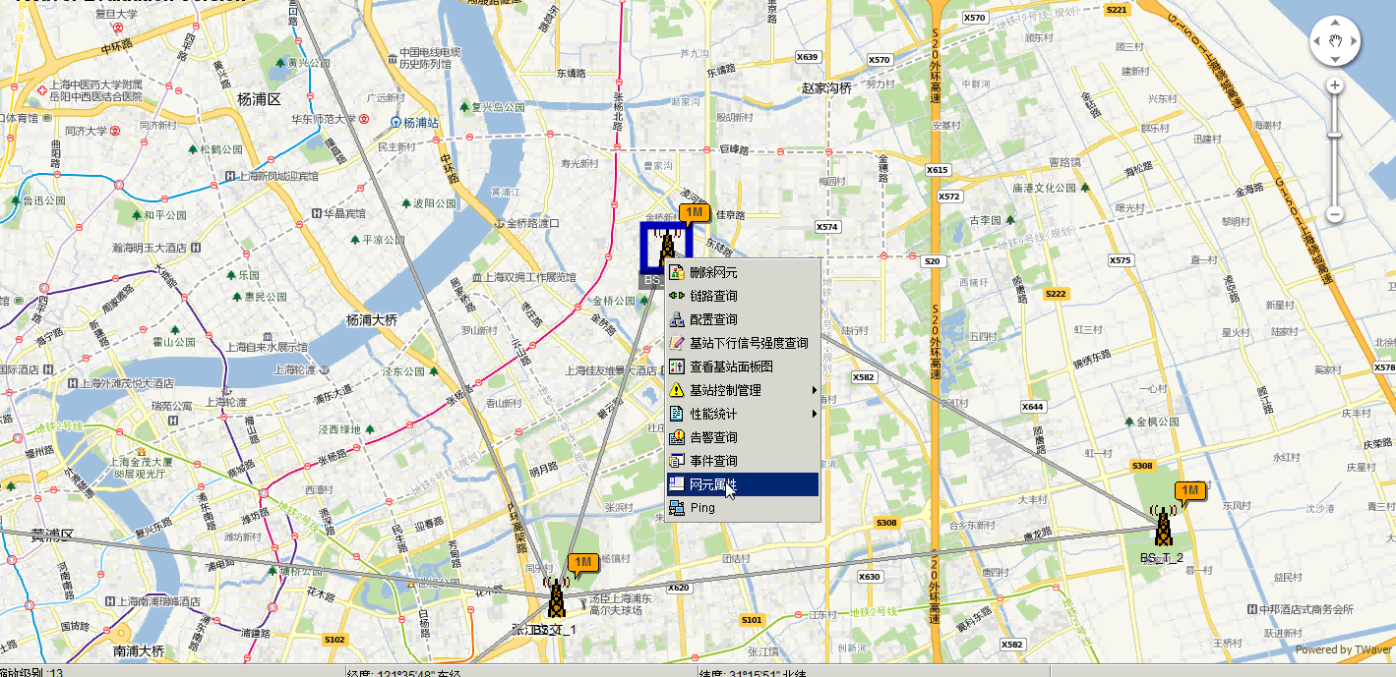
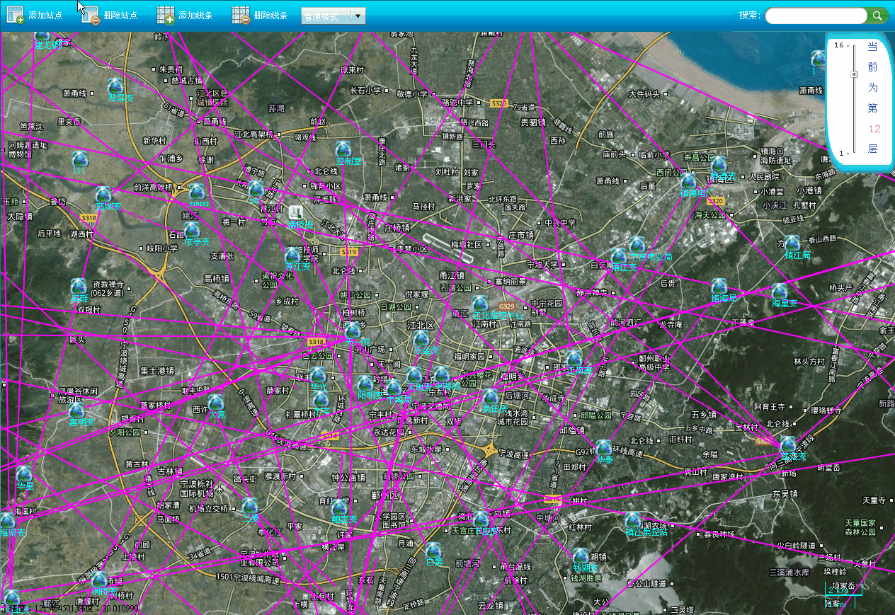
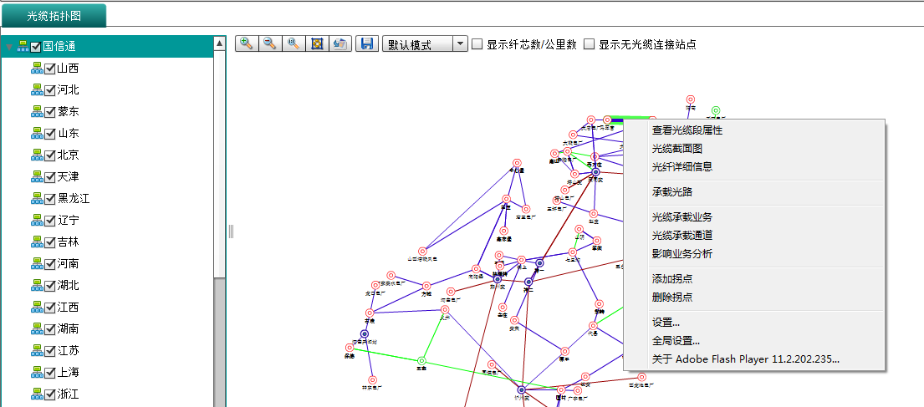
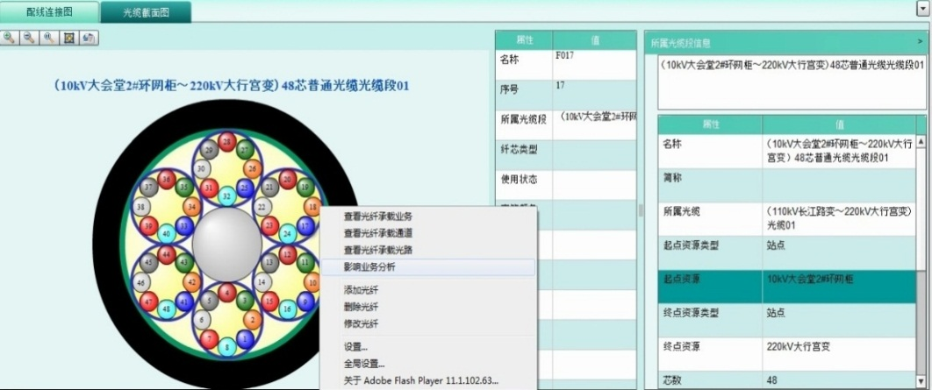
配电网-图形管理
功能描述：
在平面GIS图、卫星GIS图上对站点、杆塔、管井、设备等资源精确位置的呈现；
专题图应用
告警数据呈现
Notes:
当故障发生并在系统中产生告警后, 光缆管理系统从第三方得到故障点的距离等信息, 之后系统自动提供路由选择, 故障点便以高亮闪烁的形式表现在电子地图上,帮助维护人员快速定位光缆故障点。

Slide 46
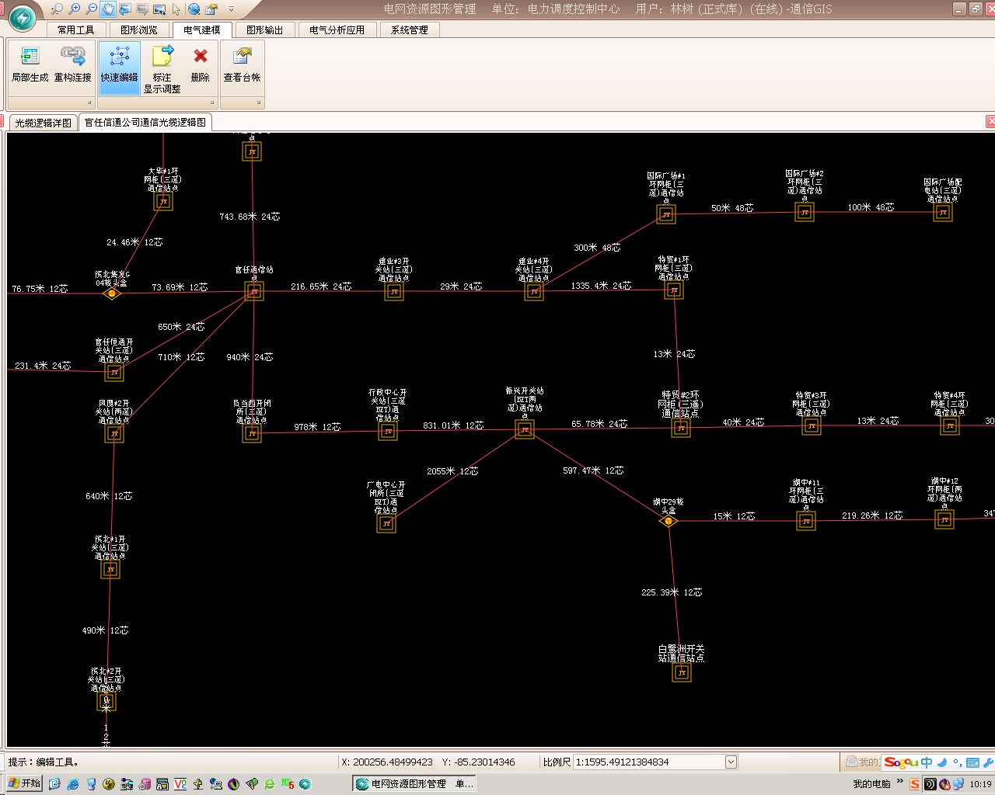
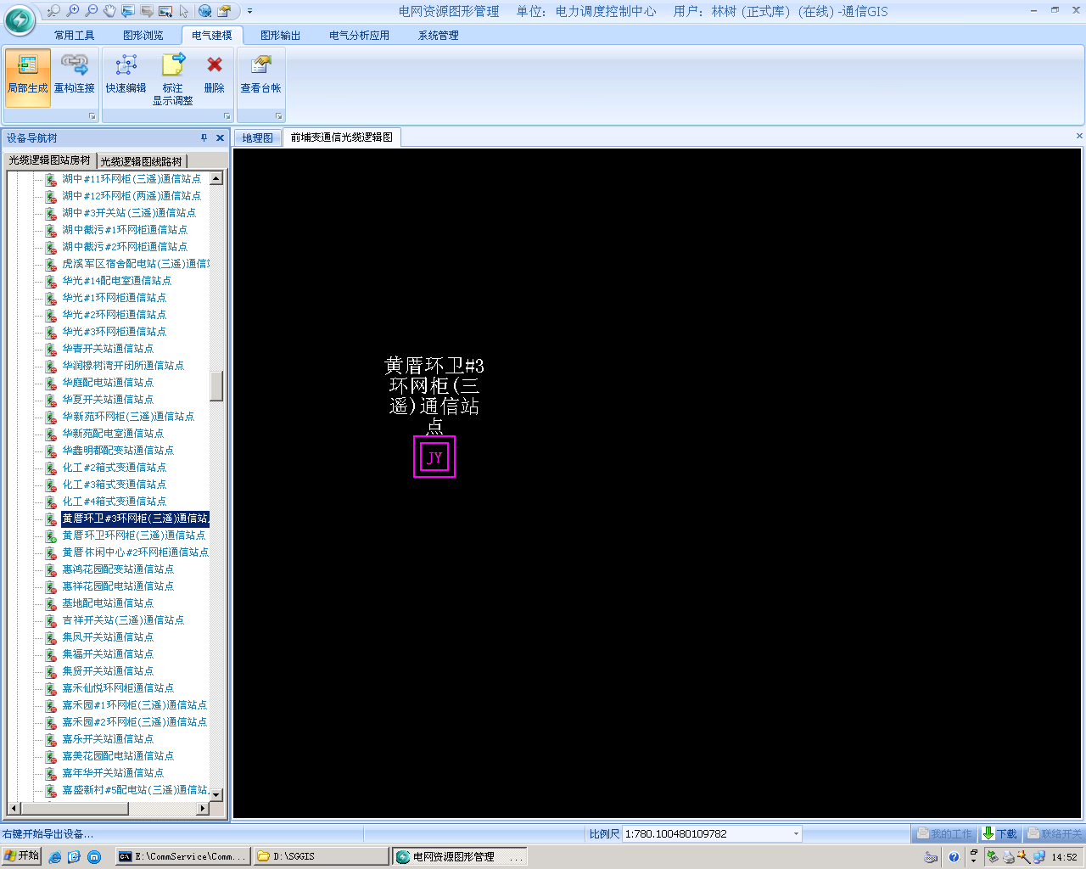

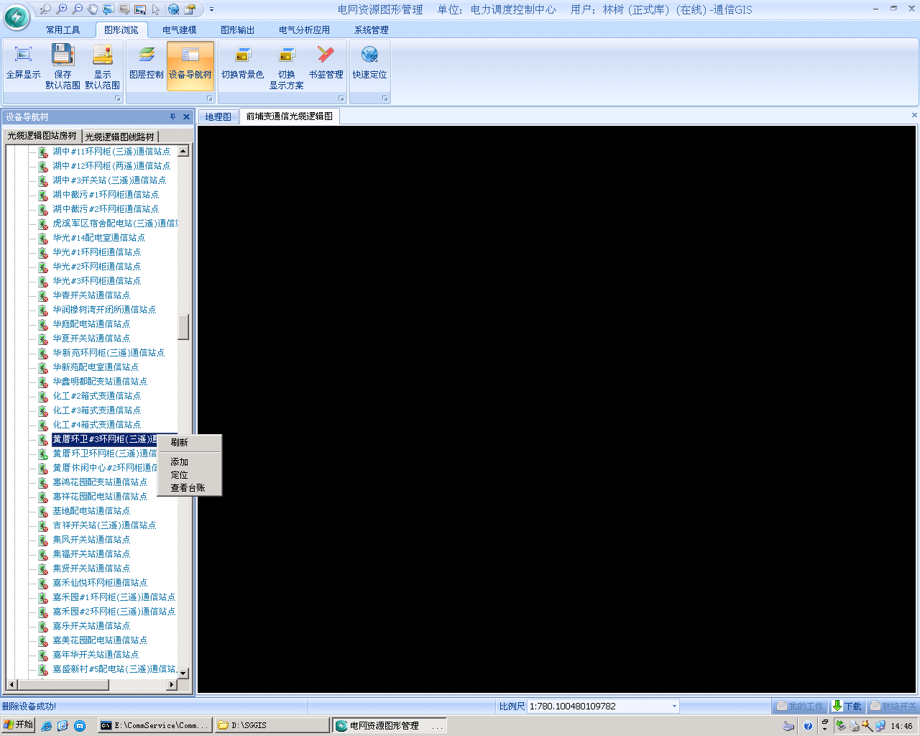
配电网-图形管理
光缆逻辑图
根据地理图中的通信线路的地理走向，转换成以站点为起点或终点的横平竖直的线路逻辑图，用户可以自定义布局间距。并提供局部生成、重构连接、快速编辑等功能。
局部生成功能：根据地理光缆路径拓扑信息，自动抽取成其逻辑示意图
根据地理图光缆线路拓扑关系，分析于当前站点连接的通信设备信息，点击相应设备则自动生成该设备方向上的逻辑图
Notes:
当故障发生并在系统中产生告警后, 光缆管理系统从第三方得到故障点的距离等信息, 之后系统自动提供路由选择, 故障点便以高亮闪烁的形式表现在电子地图上,帮助维护人员快速定位光缆故障点。

Slide 47
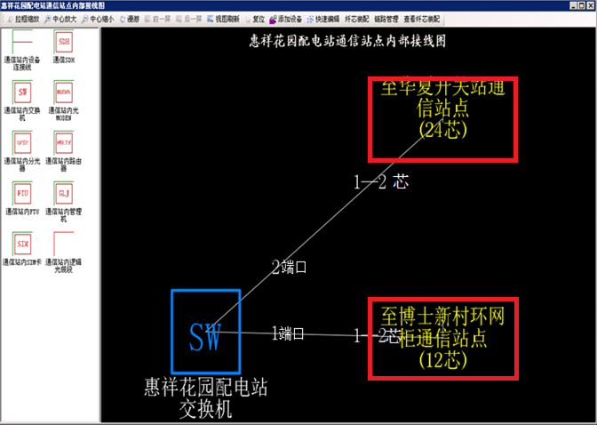
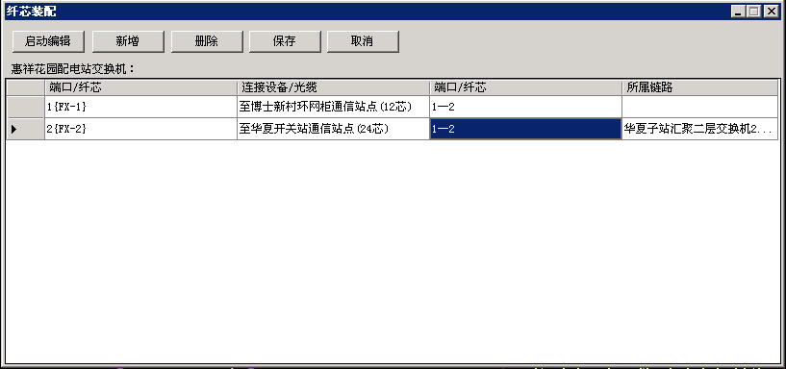
配电网-图形管理
通信设备内部接线图
在地理图中，“打开内部接线图”功能，可对站房内部接线图可进行站内设备建模及设备间的纤芯装配，接头盒或户外ODF箱与所连接的光缆进行纤芯装配。
“纤芯装配”功能可对站内设备间、设备与光缆纤芯间的连接关系进行维护
选择工具箱中选择站内设备，可直接在站内图中点击建模
Notes:
当故障发生并在系统中产生告警后, 光缆管理系统从第三方得到故障点的距离等信息, 之后系统自动提供路由选择, 故障点便以高亮闪烁的形式表现在电子地图上,帮助维护人员快速定位光缆故障点。

Slide 48
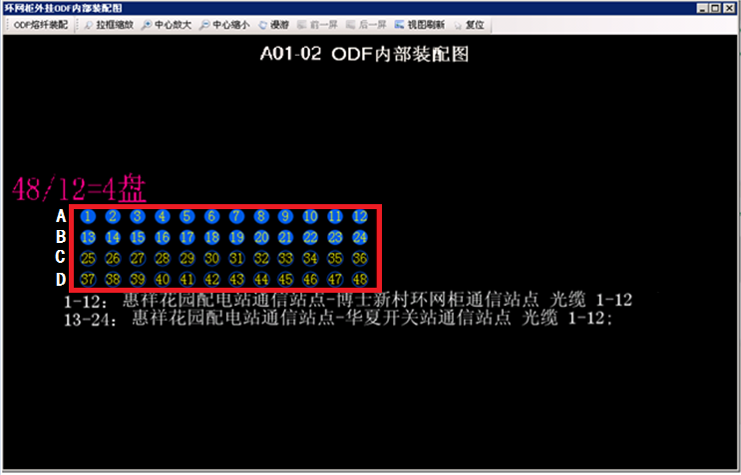
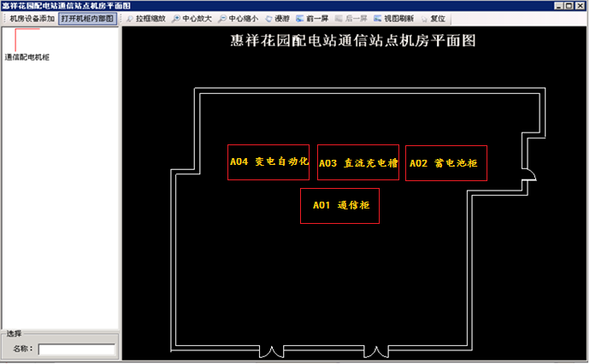
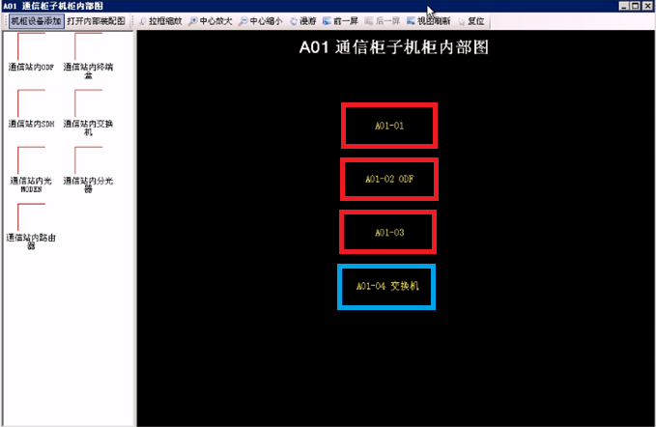
配电网-图形管理
机房平面图
将通信机房物理图分为机房平面图、机柜内部图和内部装配图展示机房内部设备布局及设备孔位使用情况。通过内部装配图与逻辑图建立关联。
“打开机柜内部图”可打开该机柜内部设备示意图
“打开内部装配图”可打开ODF内部熔纤图
选择工具箱中选择机柜内设备，可直接在机柜内部图中点击添加站内设备
选择工具箱中机柜，可直接在机房平面图中点击创建机房机柜示意图
除了ODF外，其他站内设备需在站内图中先建模，机柜内部图才可添加相应设备，其台账信息均取自站内图
Notes:
当故障发生并在系统中产生告警后, 光缆管理系统从第三方得到故障点的距离等信息, 之后系统自动提供路由选择, 故障点便以高亮闪烁的形式表现在电子地图上,帮助维护人员快速定位光缆故障点。

Slide 49
目录
一
建设现状
二
系统架构
三
系统功能
四
系统实施

Slide 50


系统实施
功能层面
数据层面
制定系统功能规范，规定系统需要实现的功能；
需求调研，配合集成厂商进行需求分析，确认业务需求；
确定系统功能的展现方式、操作方式等用户行为相关的内容；
讨论确定关键功能及关键算法的实现方案；
制定指标体系规范，定义原始数据集、指标集及算法；
调查网络资源，提供准确的静态资源数据，录入系统；
准备工作
接口层面
管理层面
制定设备接口规范，定义设备厂商提供数据接口方式，原始数据集及算法
协调设备厂商，开放数据接口，向集成厂商提供接口资料，包括接口方式、数据模型文档、数据算法文档和样例文件
组织设备厂商和集成厂商，进行设备接口互联测试；
明确系统使用人员的角色、部门职责、岗位职责；
明确业务流程，明确系统对业务流程的支撑点；
项目管理，负责管理项目计划、项目进度和存在问题，完成上线试运行、初验和终验等重要里程牌；
工程实施协调，准备施工环境，协助进行工程勘察，评审工程设计方案；
Notes:
电网GIS平台的深化应用，实现与生产管理、营销管理、电网规划应急指挥、通信资源管理等专业应用间的无缝集成。

Slide 51
系统实施
系统建设按照历程可以分为如下5个阶段：平台搭建、全面建设、实用
推广、深化应用、智能提升阶段。
网管接入；
系统研发；
数据整理
系统集成；
试点；
前期网管接入
智能提升
深化应用
实用推广
全面建设
梳理智能功能需求，整体提升系统智能化水平
平台搭建
在所有供电公司推广使用并不断完善
制定管理规程，固化推广成果
Notes:
电网GIS平台的深化应用，实现与生产管理、营销管理、电网规划应急指挥、通信资源管理等专业应用间的无缝集成。

Slide 52
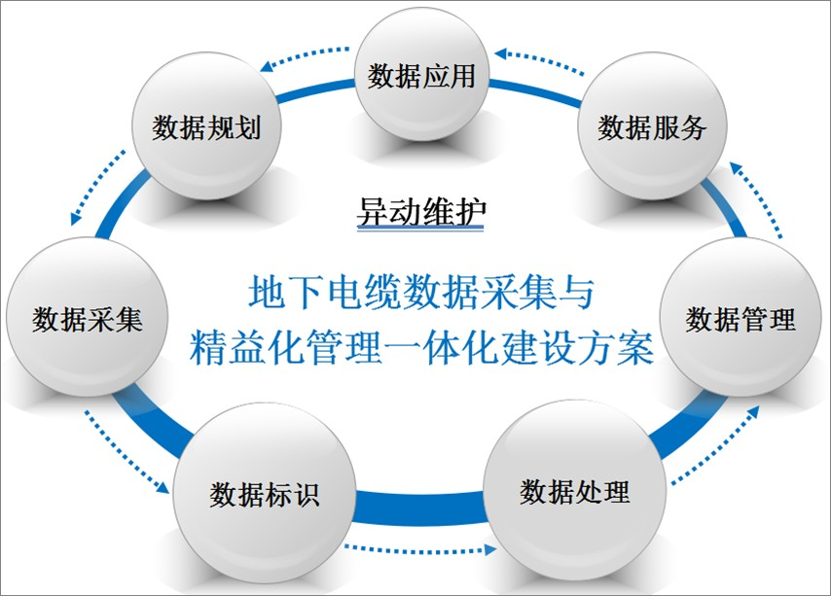
数据管理
项目数据管理整体思路，包括了以下8个环节：数据规划、数据采集、数据标识、数据处理、数据管理、数据异动、数据服务以及数据应用。同时，为了保证项目的顺利实施，配套了完整的作业标准、流程规范和管控体系，并通过计算机手段进行了固化。
Notes:
电网GIS平台的深化应用，实现与生产管理、营销管理、电网规划应急指挥、通信资源管理等专业应用间的无缝集成。

Slide 53
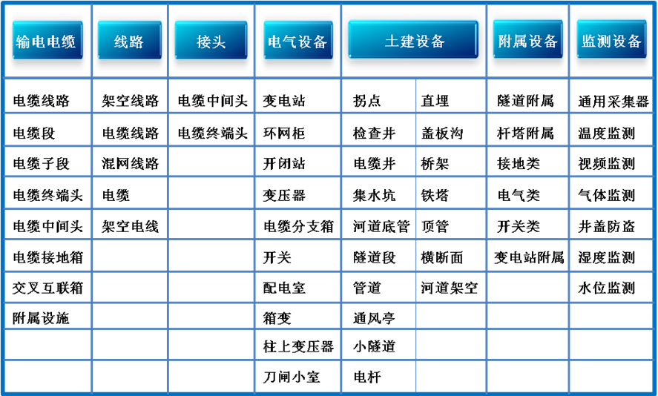
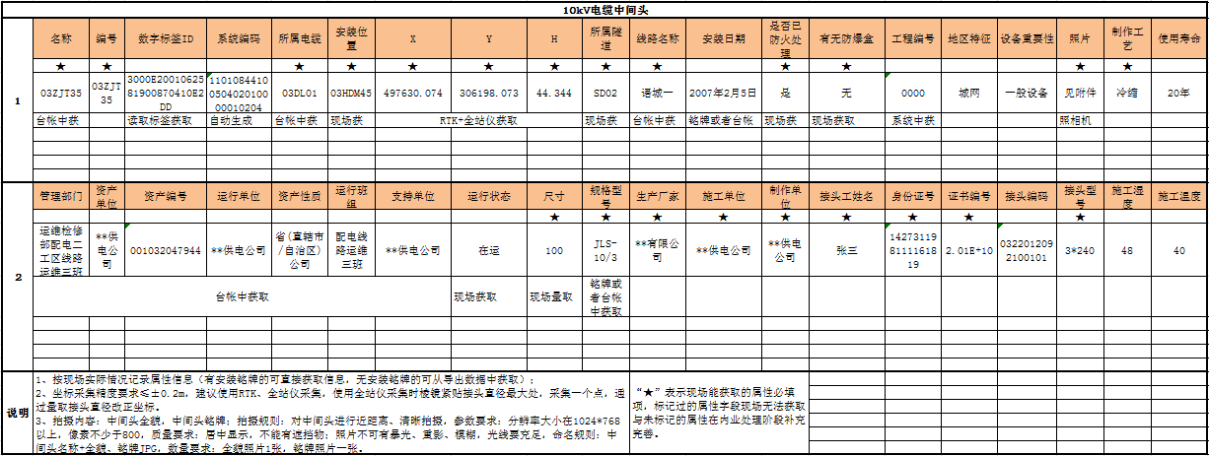
采集对象
数据采集范围包括通信线路资源：光缆、电缆、站点、杆塔、直埋、排管、电缆沟、隧道、桥梁、水底等电力电缆通道（含变电站出线电缆通道）和电缆本体、附件及其他设备数据。设备资源包括：SDH设备、交换机、xPON设备、端口等
Notes:
电网GIS平台的深化应用，实现与生产管理、营销管理、电网规划应急指挥、通信资源管理等专业应用间的无缝集成。

Slide 54
数据普查
通信数据采集工作是实现通信系统的重要环节，由于受采集周期、资金、人员等多方面因素影响，一般采用如下二种实施方式进行。
方式：由实施厂商负责全省通信资源数据采录、精细化管理系统的实施和推广建设工作
方式：由实施厂商负责通信资源数据采录指导、培训和精细化管理系统的实施和推广建设工作。在示范采集过程中建立采集标准化体系，逐步实现知识转移
优点： 外委队伍专业化水平高，数据质量有较高的保障；按照既定目标，合理安排外委队伍和计划，进度可控；投入少量骨干人员参与，便于后期异动维护
建设模式
优点：相比全外委采集，项目建设投资少；公司业务人员参与示范采集过程，有利于知识经验积累、队伍建设、后期数据异动维护
全外委 采集
示范采集+咨询培训指导
缺点： 项目建设需要较大投资费用； 现场普查缺少人员参与，不利于知识转移和后期异动维护
缺点：非专业人员采集，对数据质量有一定影响；项目队伍组建周期长，需要系统性培训，进度无法保障。需要投入大量的资金采购专业采集设备
Notes:
当故障发生并在系统中产生告警后, 光缆管理系统从第三方得到故障点的距离等信息, 之后系统自动提供路由选择, 故障点便以高亮闪烁的形式表现在电子地图上,帮助维护人员快速定位光缆故障点。

Slide 55
采集要求
采集要求
标准化作业要求
坐标系要求：
各类空间数据成果采用2000国家大地坐标系
高程要求：
高程数据采用1985国家高程基准，水准原点的起算高程为72.260米。
数据格式要求：
经度、纬度坐标单位为十进制度(°)，精确到小数点后 8 位数字。
平面坐标单位为米(m)，精确到小数点后两位。
高程单位为米，精确到小数点后两位。
照片格式为*.jpg，像素建议不低于 1024*768px，分辨率不低于 150。
采集精度要求：
输电电缆数据采集的建议精度最大误差为 0.3 米。
配电电缆数据采集的建议精度最大误差为 0.3 米。
为了明确施工项目的管理工作，进一步清晰、流畅，确保工程管理的规范化；
同时突出施工项目部紧密围绕业主的有关要求开展各项任务，强化施工项目部管理重点和责任的落实，实现施工管理专业化、扁平化、信息化，加强项目施工现场的管控能力，提高项目管理精益化水平。
根据数据采集工作的特性，制定简要采集流程图：

Slide 56
采集要求
带电电缆地面轨迹定位
①带电电缆轨迹探测；
②采集电缆转折点、电缆中间头等关键点坐标点；
③绘制地下电缆地面轨迹走向示意图；
④带电电缆身份唯一性辨识；
⑤完善电缆基本属性信息；
⑥敷设数字化地面标识器和数字化地面标识桩。
电缆井展开示意图
①电缆井内电缆唯一性身份辨识；
②绘制电缆井展开示意图；
③电缆井排管和支架编码；
④采集电缆井各侧面，以及工况照片；
⑤完善电缆井基本属性信息；
⑥安装数字化标识牌。
电力设备数据采集
①完善电力设备基础信息；
②采集、定位设备位置；
③拍摄电力设备照片；
④设备接地状态检测；
⑤电力设备隐患排查，如：线下的构筑物、堆积物等；
⑥安装数字化标识牌。
架空线路数据采集
①采集、定位架空线路杆塔、设备等位置；
②完善架空线路基本属性信息；
③拍摄架空线路设备照片；
④核对、补充杆塔标识牌；
⑤检测杆塔接地状态；
⑥安装数字化标识牌。
沟道数据采集
①特征点：沟道本体起止点、电缆中间头、电缆转折点等关键点位置；
②变化点：沟道本体变化点，例：沟道交叉点、变窄、变宽位置和盖板材质变化点等；
③直线采集距离：直线距离超过50米，每25米取采集点。
隧道横断面数据采集
①特征点：电缆变化点、电缆中间头、开关、集水坑、排水泵、风亭、电缆井、灭火器、照明灯等；
②变化点：隧道本体变化点，例：方顶变圆顶、单孔变双孔、隧道交叉点、变坡、变窄、变宽位置等；
③直线采集距离：直线距离超过50米，每25米取采集点。
数据采集种类
隧道纵断面数据采集
①采集隧道纵断面；
②采集隧道内电缆走向，以及电缆在纵断面上的展示；
③采集隧道内电缆、电缆中间头、开关、集水坑、排水泵、风亭、电缆井、灭火器、照明灯等，并在纵断面上的展示。
线路数据采集：
带电电缆地面轨迹定位
电缆井展开示意图
电力设备数据采集
架空线路数据采集
沟道数据采集
隧道数据采集
隧道横断面采集
隧道纵断面采集

Slide 57
采集方式
人工采集
终端采集
台 账 数 据
图 形 数 据
照 片 数 据
标 识
工序、质量、效率、成本、安全

Slide 58
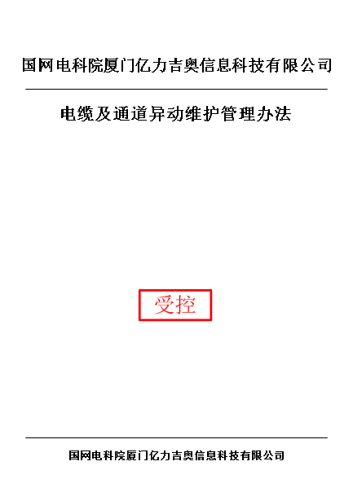
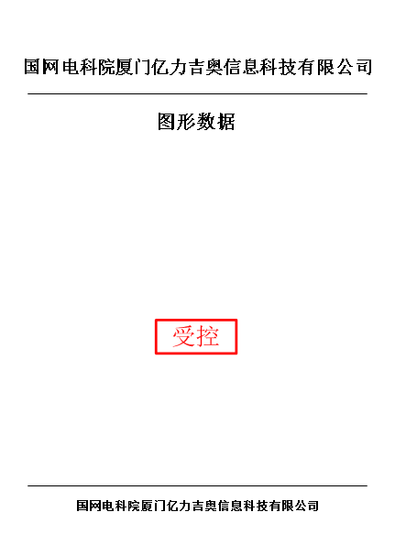


成果整理
整理内容
整理要求
成果提交
质量检查

Slide 59
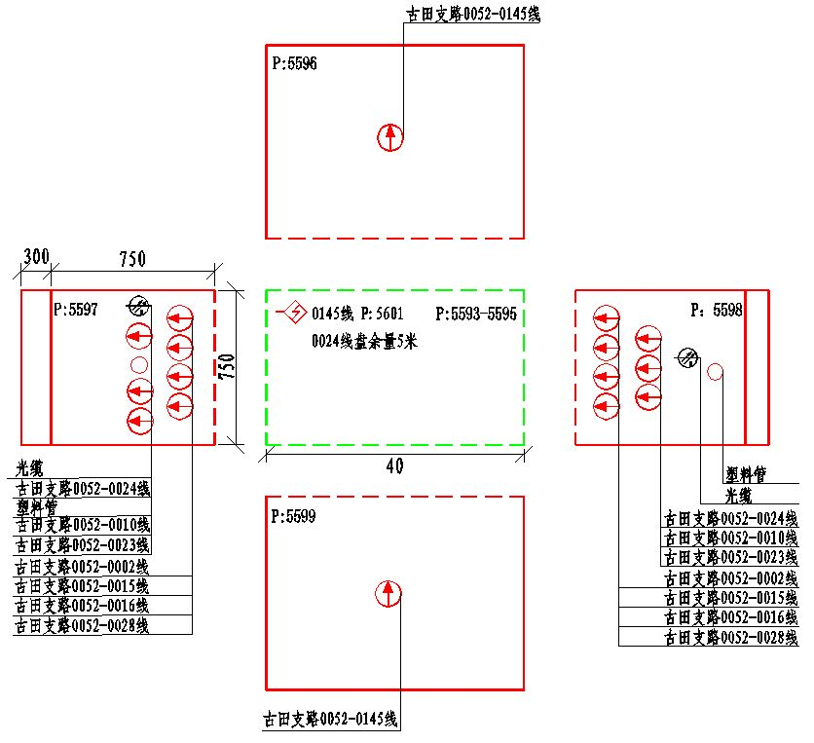
成果展示
电缆井剖面图绘制
Notes:
绘制电缆井剖视图
现场依据电缆井排管实际分布状况，对电缆井内排管按照编码规则统一编码；
排管编码规则如下：
东侧，从上到下，从右到左。
西侧，从上到下，从左到右。
南侧，从上到下，从右到左。
北侧，从上到下，从左到右。

Slide 60
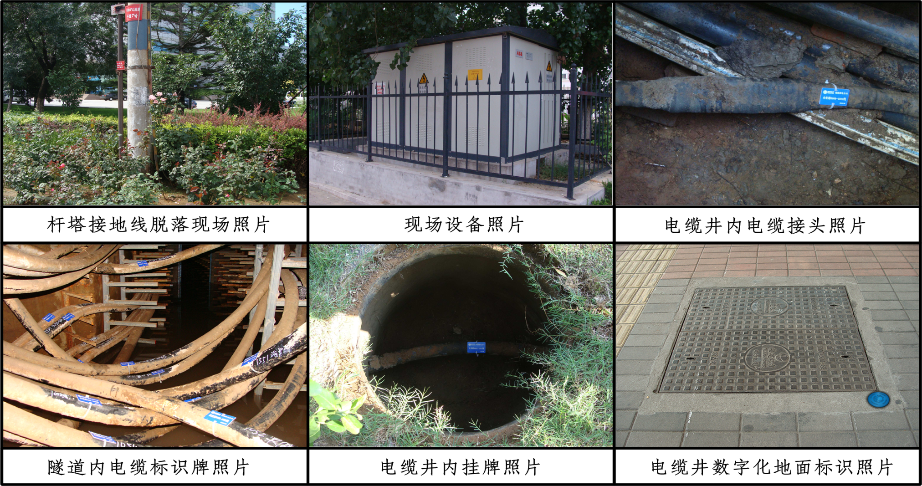
现场拍照
管沟资源
Notes:
根据现场实际工况条件，对所属变电站地下管沟资源进行整体普查，完成地下管沟资源的基础数据采集。采集应包含以下内容：
1、管道类型：电缆管道、电缆沟
2、管道管孔材料：维尼龙管、碳素管、顶管+排管、顶管、PVC管、钢管、无、维纶管、水泥排管、排管+钢管、顶管+钢管、玻璃钢管、PVC管+顶管、PE排管
3、电缆井属性：电缆井坐标，长、宽、深；电缆井盖板的材料（水泥、钢铁）、尺寸、形状等。
4、绘制剖视图，包括：管孔行数、列数、直径等。
电缆标识牌悬挂
按照现场电缆井编码标准，完成施工范围内所有地下电缆的普查、对电缆段编码、中间接编
码、拐点编码等信息进行现场悬挂标识牌。
GPS数据采集点：在采集过程中需对电缆进线、出线点进行PGS定位，同时拍摄相应照片。

Slide 61





地下线路普查
01
02
03
综合资源普查
物联网技术的应用
线路测绘
集成当前先进的GIS、GPS、多媒体、CAD、人工智能、测绘、地下管线探测和电缆带电辨识技术，进行地下电力电缆数据的采集、管理、综合分析与处理，结合电力行业设备生产、设计、建设、运行、维护管理等各方面的经验，并进行全面的数据规划和标准化采集
对将物联网技术、传统电力标识技术和现代的城市美化设计一起综合考虑，并全面思考了电力日常运行维护管理和故障抢修等各个关键应用环节的特点，产生一种地下电力电缆地上、地下数字标识装置、移动作业终端工具等技术手段
地下线路探测技术采用电磁法探测地下管线的位置、埋深、走向和信号电流强度，实用于探测直埋电缆，可探测运行电缆的路径和唯一性身份辨识，探测过程无需施加高压、无需波形分析，结合GPS技术即可进行数据采集

Slide 62
地下辅助工程
1
2
3
以“深排查、强整改”为核心，集中精力排查治理电缆线路及通道隐患，全面查找电缆线路及通道管理上的漏洞和薄弱环节，同时，将缺陷、隐患排查记录进入地下电缆精益化管理系统，快速、有效的解决安全隐患，切实提高安全生产管理水平，确保电缆线路及通道安全可靠运行。
对于通信管道数据采集过程中，发现有严重积水、淤泥、建筑生活垃圾的管道，组织专业队伍进行排水、清淤和清除垃圾等工作。
对通信电缆管道重要部分进行清理封堵。电缆管道数据采集过程中，集中对富余管孔进行封堵，防止淤塞。封堵材料选用可拆卸的封堵工具。
排水清淤
防火堵漏
缺陷、隐患排查

Slide 63
配电网-录入模板
 | 清查范围 |  |  | 填表说明
 | 空间资源 | 局站 |  | 1. 本表格用于配网通信资源清查，收集的数据用于系统建设； 2. 清查资源的范围如左图所示； 3. 在每项资源清查表格中，均有相关说明，出现疑问时，先看说明再行填写； 4. 在每项资源清查表格中，底色为浅灰色的字段为系统台账需要收集，黄色的字段为GIS需要收集，绿色为两者共同需要； 5. 在填写表格时，出现从属关系时，一定要先填写上级资源，再填写下级资源； 6. GIS图形中包括：局站、自建通信杆塔、接头盒、设备、光缆段、纤芯连接关系、配线（接头盒/设备）等。其中局站、接头盒、自建通信杆塔可以通过excel模板批量导入，而光缆段、站内设备以及设备连接关系需通过手工绘制进行建模。
 | 设备资源 | 设备
 | 光缆资源 | 自建通信杆塔
 |  | 光缆段
 |  | 光接头盒
 |  | 纤芯承载关系
 | 配线资源 | 配线模块
 |  | 配线端子（配线连接）
 | 业务资源 | 业务
导入模板
Notes:
当故障发生并在系统中产生告警后, 光缆管理系统从第三方得到故障点的距离等信息, 之后系统自动提供路由选择, 故障点便以高亮闪烁的形式表现在电子地图上,帮助维护人员快速定位光缆故障点。

Slide 64
汇报完毕
谢 谢！

